Slide 1
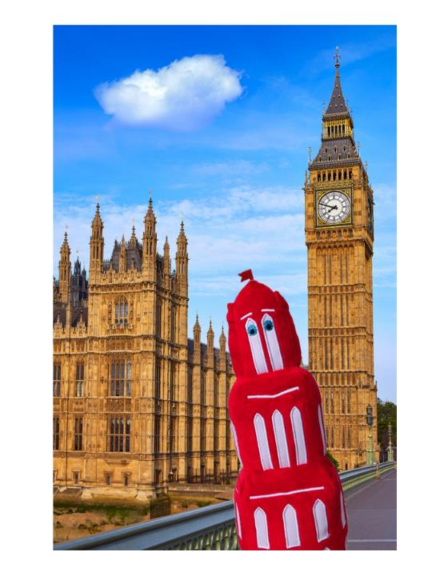

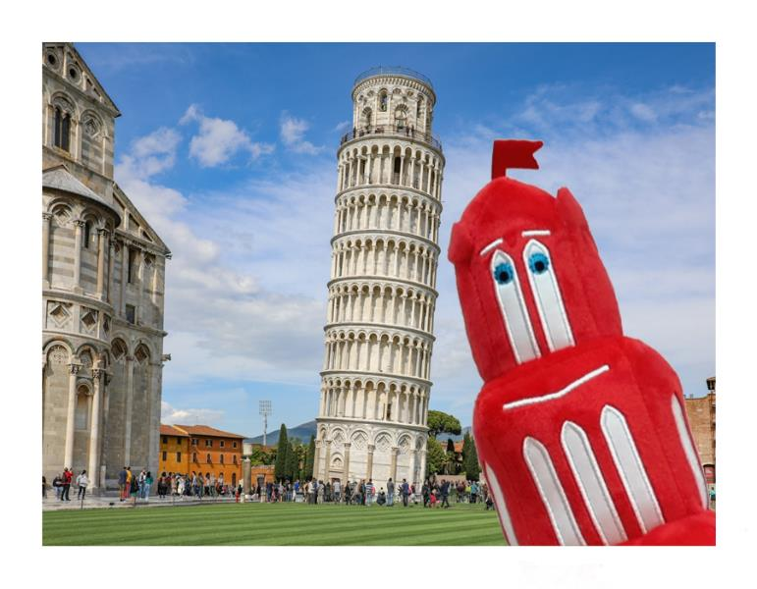
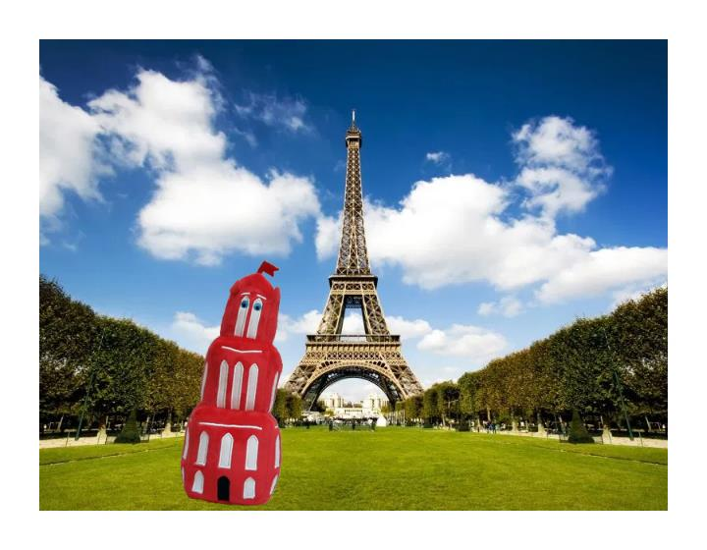
Notes:
Dit is Dommy. Dommy gaat graag op vakantie om torens te bekijken. Zoals jullie kunnen zien, staat hij al met best veel torens op de foto!

Slide 2
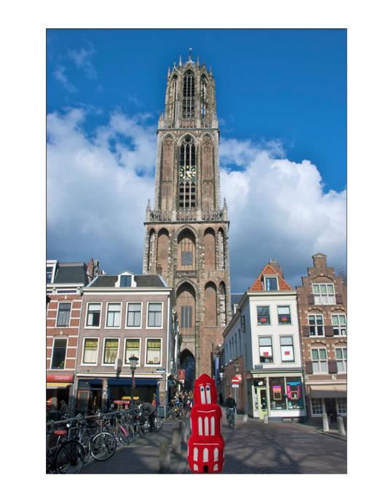
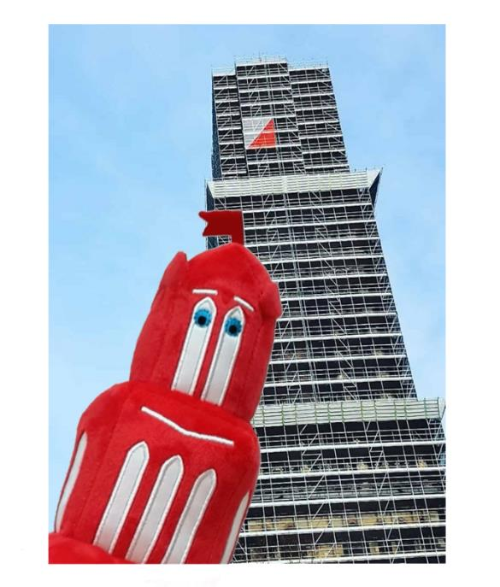
Notes:
Maar de allermooiste toren is Dommy’s grote broer, de Domtoren in Utrecht. Normaal gesproken staat er niks omheen, maar de afgelopen paar jaar was Dommy’s broer ingepakt in steigers, omdat hij al heel oud is en opgeknapt moest worden.
Waaraan kan je zien dat Dommy en de Domtoren broers zijn? Waarin lijken ze op elkaar? En waarin zijn ze anders?

Slide 3
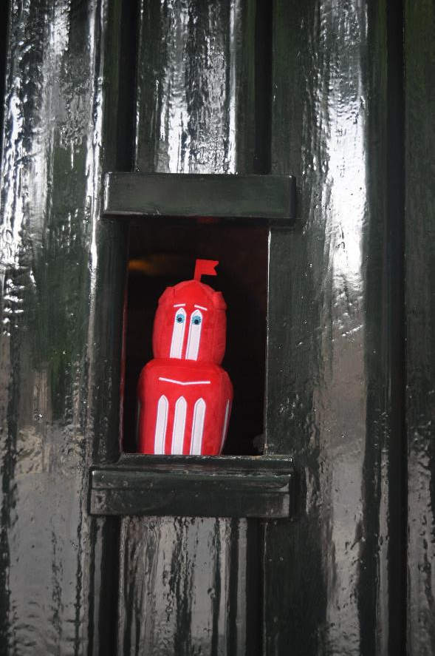
Notes:
Hier is Dommy weer, bij de grote deur om de Domtoren in te gaan. Dommy wil jullie vast wat plekjes laten zien in de Domtoren, voordat jullie binnenkort in het echt komen kijken. Gaan jullie mee naar binnen?

Slide 4
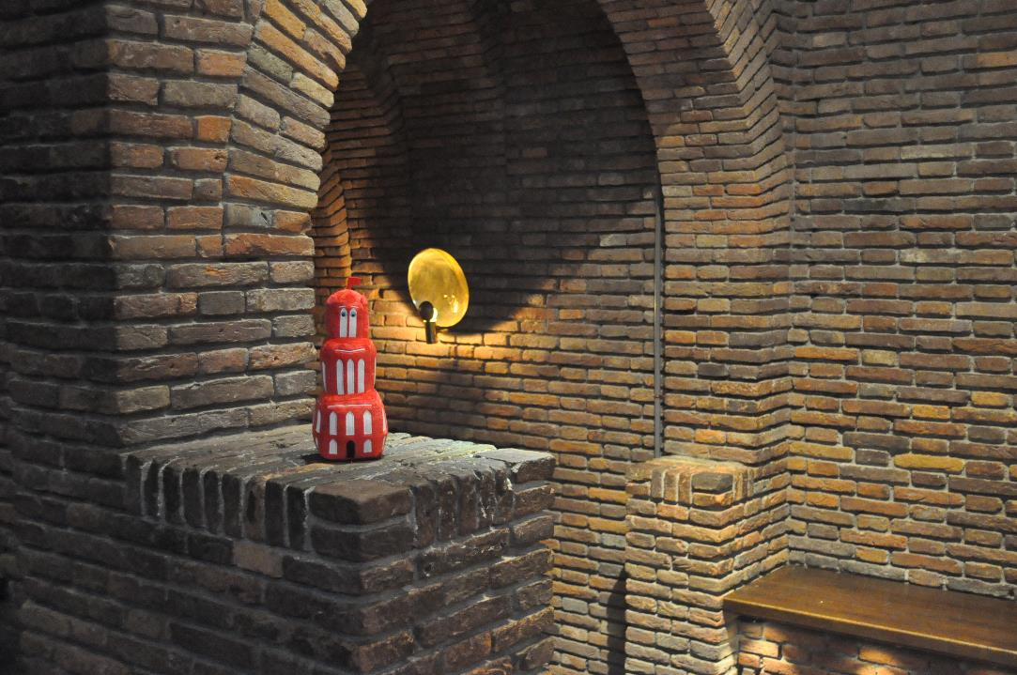
Notes:
Dommy zegt: “Welkom in de Domtoren!” Hij kan niet wachten om jullie al zijn favoriete plekjes in de toren in het echt te laten zien. Hier staat Dommy nog beneden, bij de ingang. Zien jullie al die stenen muren om hem heen?

Slide 5
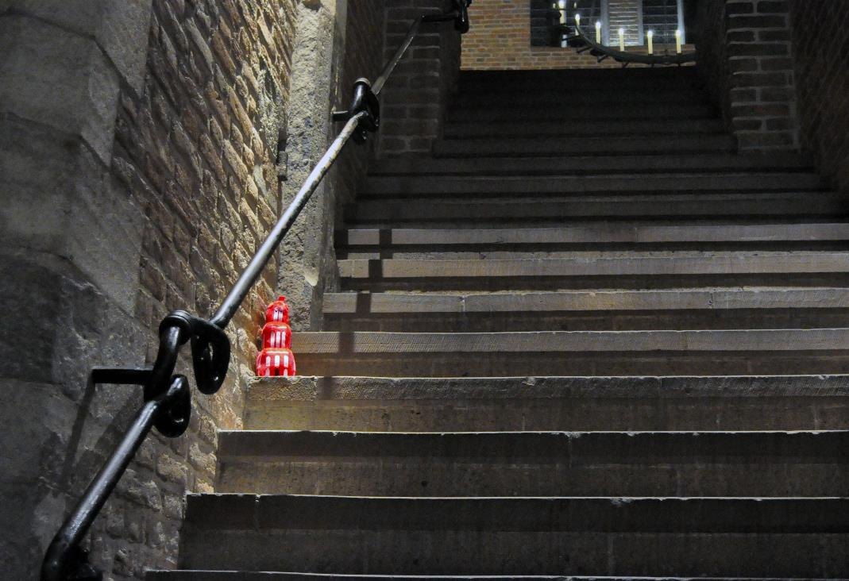
Notes:
Hier staat Dommy op de eerste stenen trappen. Ze zijn zo hoog dat je hele grote stappen moet nemen! Dommy moet nog flink groeien om later net zo groot te worden als zijn broer.

Slide 6
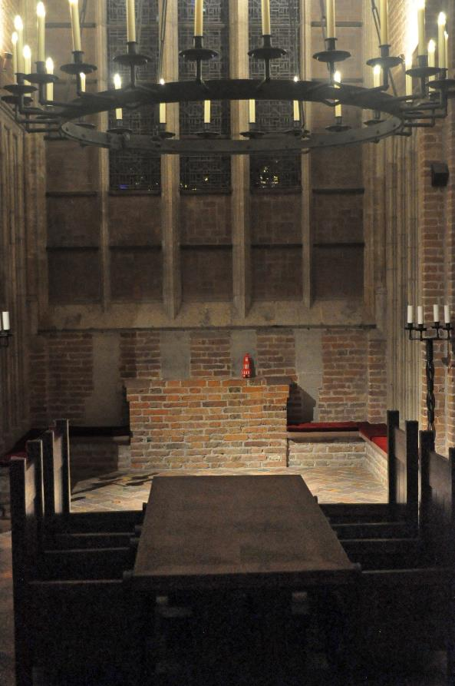
Notes:
Dit is de grote zaal in de Domtoren. Dommy staat hier graag in het licht van de schijnwerpers. Zien jullie hem?

Slide 7
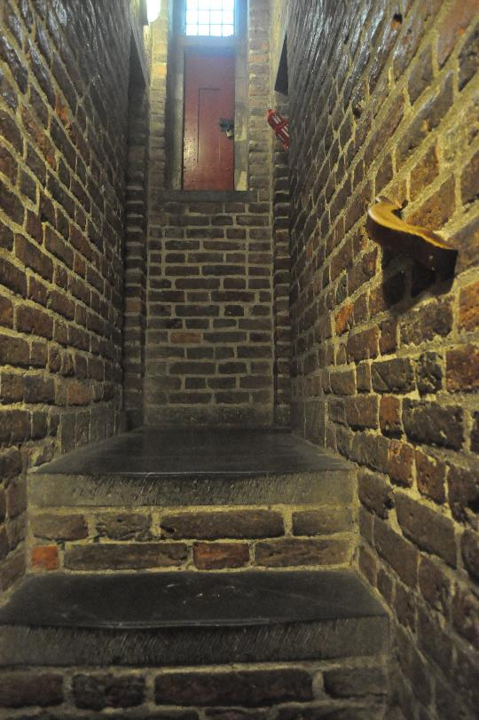
Notes:
We gaan nog meer trappen op. Deze zijn heel smal. Volg Dommy maar, die weet de weg!

Slide 8
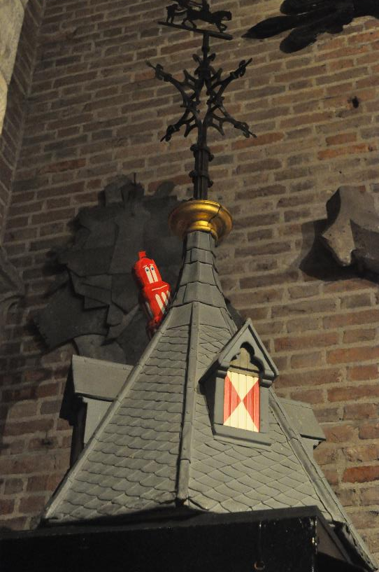
Notes:
In deze ruimte komt Dommy graag om te spelen. Hier lijkt het net alsof hij al op het allerhoogste puntje van de Domtoren staat, maar hij is er nog lang niet hoor!

Slide 9
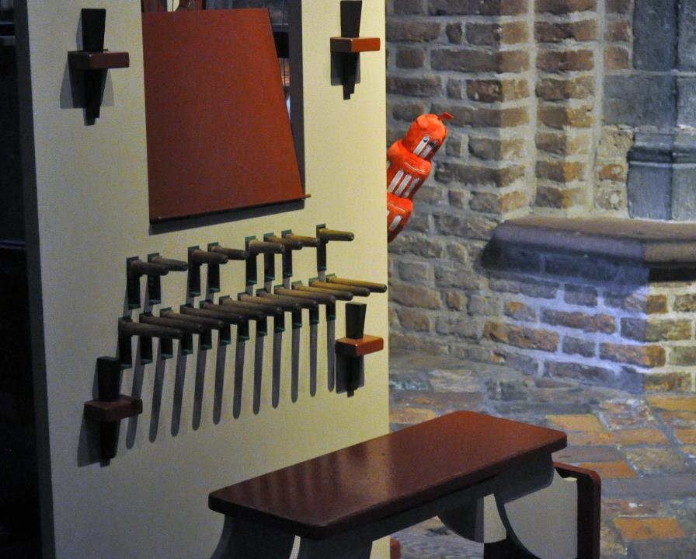
Notes:
In de Domtoren kun je ook muziek maken. Dommy zal een liedje voor jullie spelen als jullie op bezoek komen.
Voor de leerkracht: jullie kunnen het liedje van te voren vast oefenen. Wijs: ‘Altijd is Kortjakje ziek’.
Ik ben klokje Tingeling, Hoor hoe ik mijn liedje zing
Ik hang heel hoog in de toren, Iedereen die kan mij horen
Ik ben klokje Tingeling, Hoor hoe ik mijn liedje zing

Slide 10
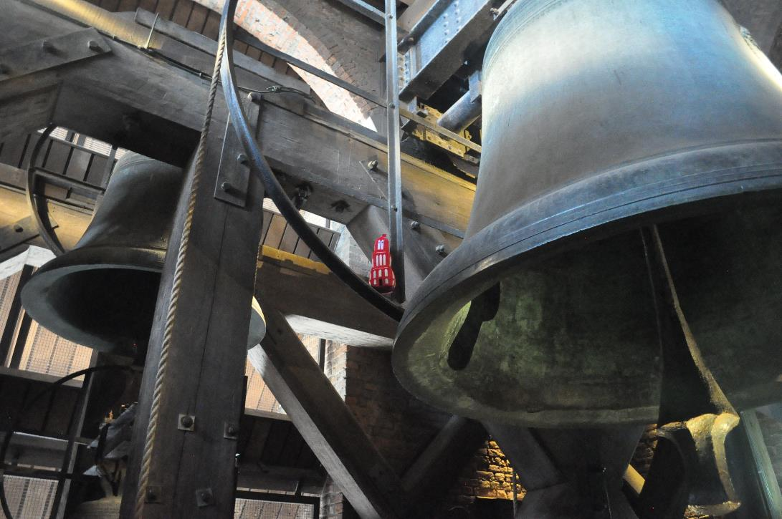
Notes:
Hier zie je een hele grote klok. Er zijn er een heleboel. De klepels alleen al zijn veel groter en zwaarder dan Dommy.

Slide 11
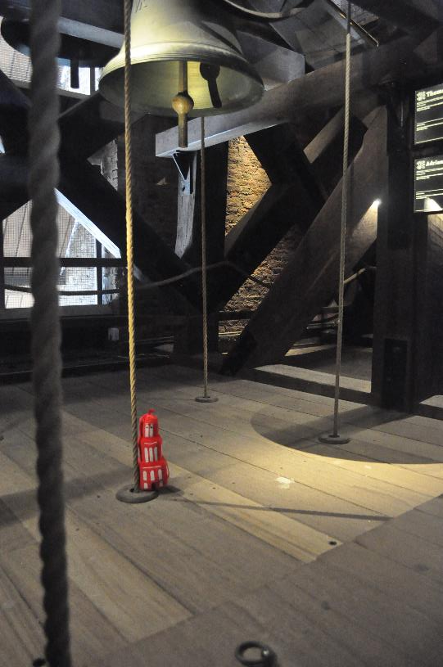
Notes:
Als hij aan de touwen trekt, kan Dommy de klokken luiden. Dat maakt zo veel geluid, dat de mensen in de stad het beneden kunnen horen!

Slide 12
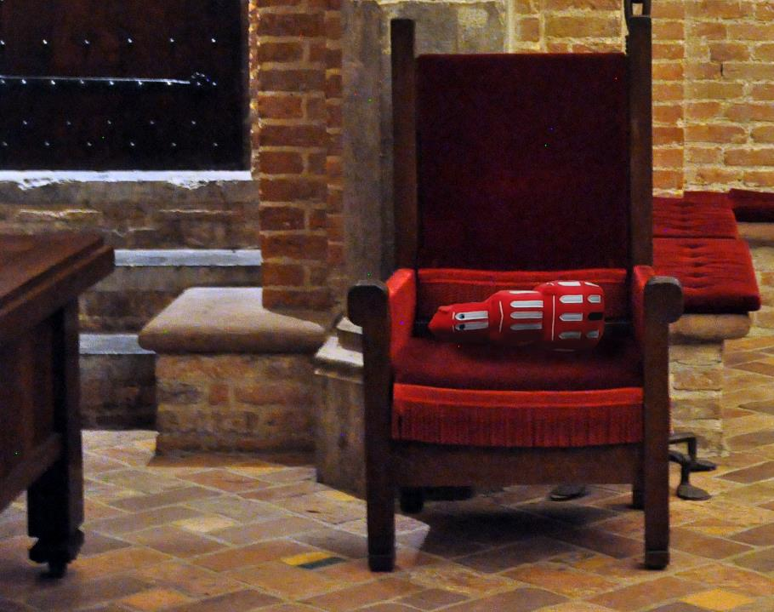
Notes:
Zo, Dommy heeft jullie al zijn lievelingsplekjes laten zien. Hij is moe van al het spelen en het traplopen. Gelukkig kent hij ook goeie plekjes om een dutje te doen!
Dommy gaat lekker uitrusten. Dan is hij er helemaal klaar voor om jullie volgende week alles in het echt te laten zien. Hij heeft er zin in, tot snel!

